Slide 1


Apresentação da UC
Planeamento, Avaliação, Outros Assuntos

Slide 2

Alinhamento da aula (1ª parte)
A UC
  Finalidade;
  Programa;
  Regimes de avaliação;
  Normas e funcionamento;
  Calendarização
Outros assuntos.

Slide 3
Apresentações
Docentes
  João Piedade
    jmpiedade@ie.ulisboa.pt

Slide 4
A UC tema orientador
DID IV
Formação a distância e elearning (plataformas de aprendizagem e ferramentas da web 2.0)
DID II
Questões fundamentais do currículo de Informática e da prática letiva do professor
DID I
Especificidade do ensino e aprendizagem da Informática e das TIC
DID V
Análise das possibilidades e papéis do professor de Informática na escola/agrupamento
DID III
Recursos, objetos e cenários
de aprendizagem

Slide 5
A Unidade Curricular
constitui um espaço de reflexão, análise e problematização sobre temas e questões fundamentais do currículo de Informática e da prática letiva do professor.
Pretende-se, em particular, proporcionar aos futuros professores oportunidades de análise de modos de desenvolvimento do currículo, nomeadamente, no que se refere à explicitação e concretização de opções pedagógicas e didáticas.

Slide 6
Programa
(Temáticas)
Tema A:
  1. Programação
  2. Análise de Sistemas e Bases de Dados
Tema B
  3. Redes e Administração de Sistemas
  4. Hardware (IMEI)
  5. Multimédia
TRABALHO FINAL (P3)
  P1 + P2
  P1 + P2

Slide 7
Regimes de Avaliação
Regime Alternativo (Estatuto Trabalhador-Estudante, Regime Especial devidamente comprovado nos Serviços Administrativos) e registar essa opção em espaço próprio na plataforma Moodle.
Regime Geral

Slide 8
Normas e funcionamento
Espaços de trabalho: presencial em sala de aula e online na plataforma
Prevê-se a realização de trabalhos individuais e em grupo;
Penalização na avaliação pela entrega dos trabalhos fora do prazo estabelecido;
Normas relativas à Melhoria de Nota
  pode realizar-se até ao ano letivo seguinte, se previamente comunicada tal intenção aos docentes;
  considera todos os elementos que compõem o regime geral de avaliação, não podendo ser realizada apenas sobre um desses elementos individualmente;

Slide 9
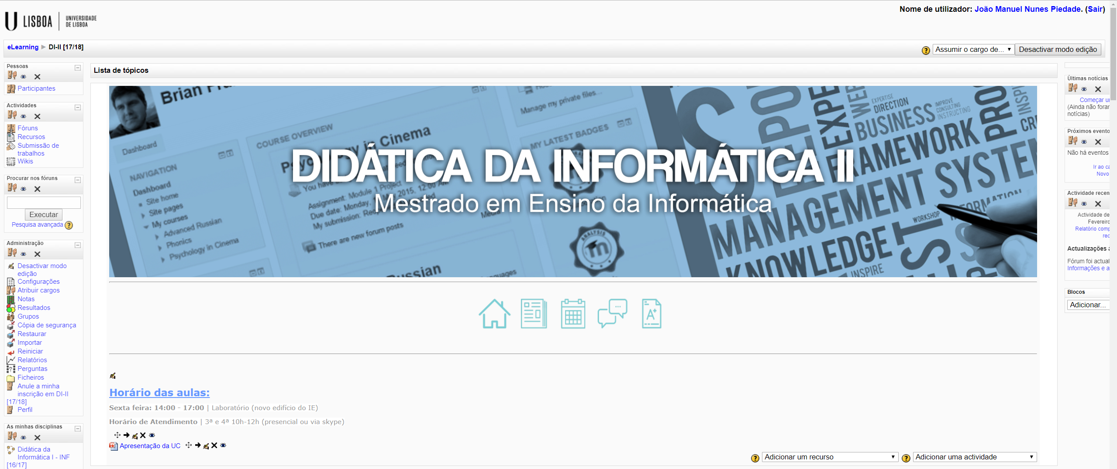
Chave de inscrição

Slide 10

Outros Assuntos…

